Slide 1
Сети DWDM
(Dense Wave Division Multiplexing)

Slide 2
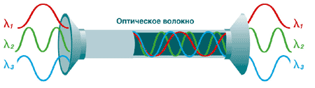
Сети DWDM работают по принципу коммутации каналов, при этом каждая cветовая волна представляет собой отдельный спектральный канал и несет собственную информацию.

Slide 3
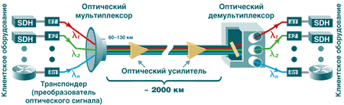

Slide 4
Рекомендацией G.692 сектора ITU-T определены два частотных плана (то есть набора частот, отстоящих друг от друга на некоторую постоянную величину):
частотный план с разнесением частот между соседними
каналами 100 ГГц,, в соответствии с которым для передачи данных применяется 41 волна в диапазоне от 1528,77 (196,1 ТГц) до 1560,61 нм (192,1 ТГц);
частотный план с шагом 50 ГГц , позволяющий передавать в этом же диапазоне 81 длину волны.

Slide 5
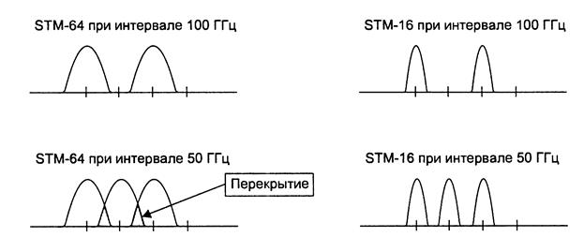
Перекрытие спектра соседних волн для разных частотных планов и скоростей передачи данных

Slide 6
Классификация участков связи
L (Long) — участок состоит максимум из 8 пролетов волоконно-оптических линий связи и 7 оптических усилителей, максимальное расстояние между уси­лителями — до 80 км при общей максимальной протяженности участка 640 км;
V (Very long) — участок состоит максимум из 5 пролетов волоконно-оптиче­ских линий связи и 4 оптических усилителей, максимальное расстояние между усилителями — до 120 км при общей максимальной протяженности участка 600 км;
U (Ultra long) — участок без промежуточных усилителей длиной до 160 км.

Slide 7
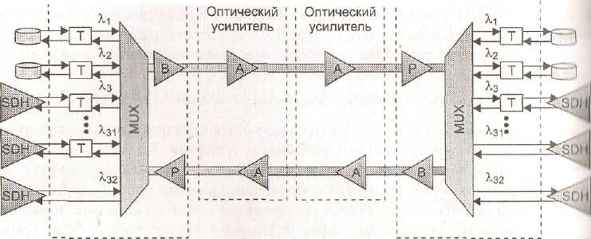
Типовые топологии

Slide 8
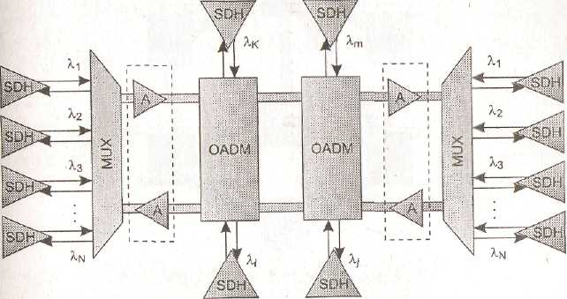

Slide 9
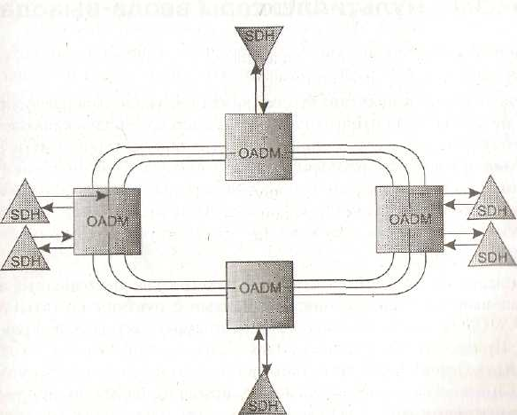

Slide 10
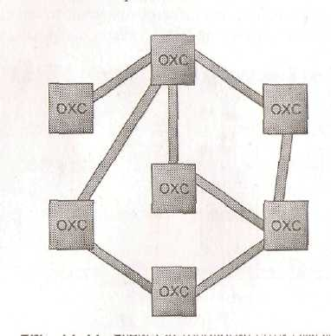

Slide 11
Четыре основных узла оборудования DWDM:
1. оптический терминальный мультиплексор
(Optical Terminal Multiplexer - OTM),
2. регенератор (Regenerator - REG),
3. оптический усилитель (Optical Line Amplifier - OLA),
4. оптический мультиплексор ввода-вывода (Optical Add Drop Multiplexer - OADM).

